Slide 1
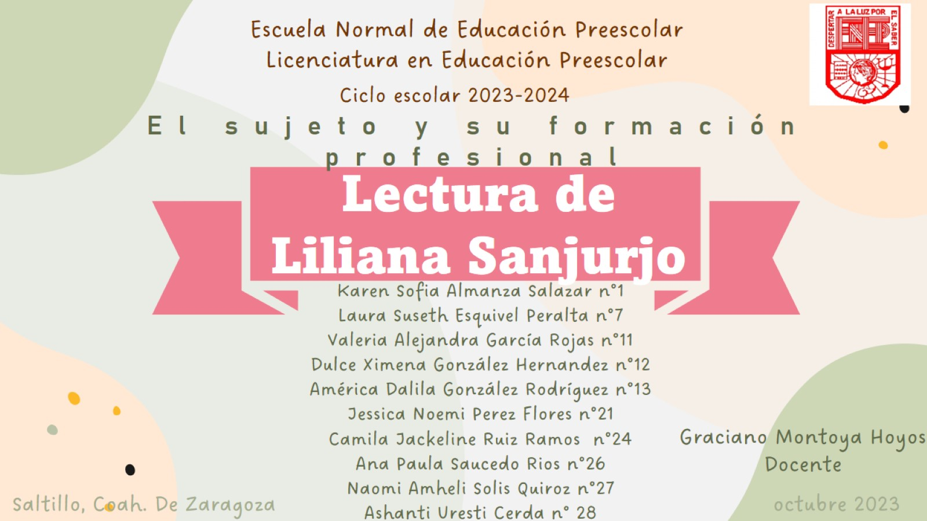

Slide 2
que son las tradiciones?

Slide 3
La tradición normalizadora-disciplinadora

Slide 8
